Slide 1
مجزوءة : ورشة الإنتاج الديداكتيكي
أفكار إنتاجية لتمارين

Slide 2
حول الإنتاجات المقترحة في المجزوءة

Slide 3
حول الإنتاجات المقترحة في المجزوءة
Esprit de partage

Slide 4
إنتاج التمارين

Slide 5
محرك بحث خاص بالرياضيات
https://www.wolframalpha.com

Slide 6
سؤال 1: كيف سنستعمل هذا الموقع؟
سؤال 2: ما هي القيمة المضافة لهذا الموقع؟

Slide 7
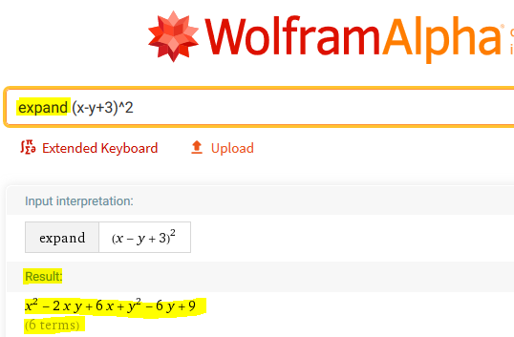
Développer une expression

Slide 8
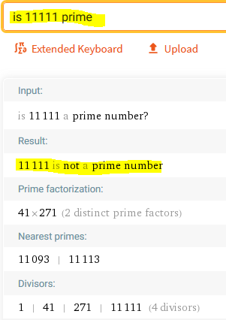
Primalité d’un entier naturel

Slide 9
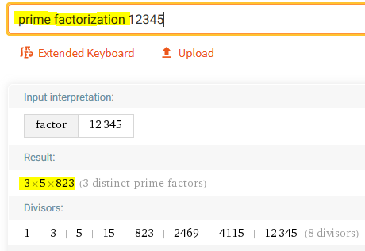
Décomposition d’un entier naturel en produit de facteurs premiers

Slide 10
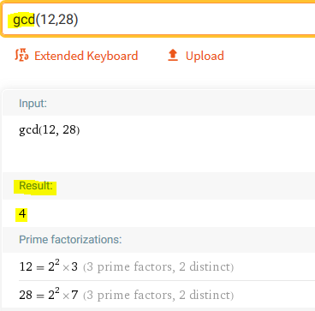
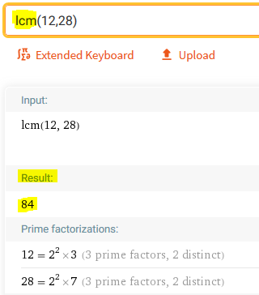
PGCD & PPCM

Slide 11
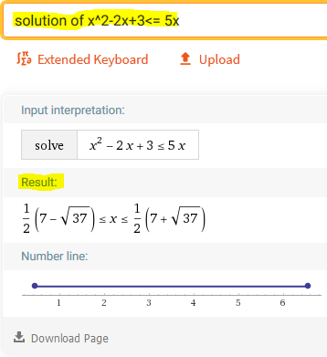
Résolution d’une (in)équation

Slide 12
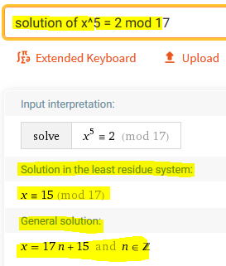
Équation modulaire

Slide 13
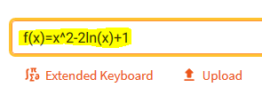
Étude d’une fonction
Travail à faire
À partir du résultat affiché, produire un exercice qui a pour objectif l’étude de la fonction ci-dessus.

Slide 14
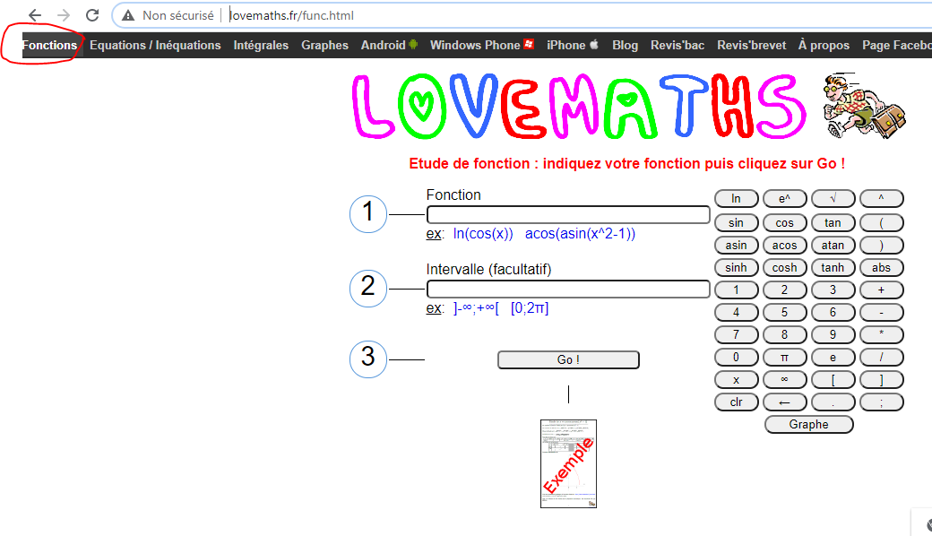
http://www.lovemaths.fr/func.html

Slide 15
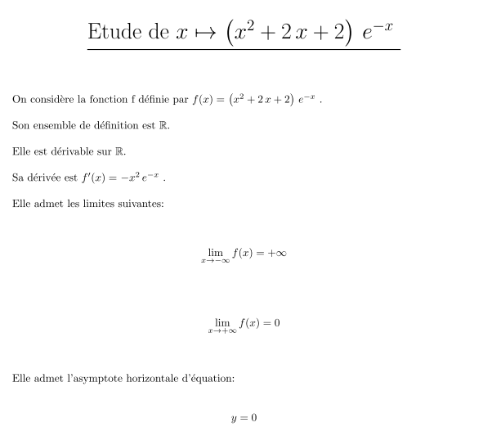

Slide 16
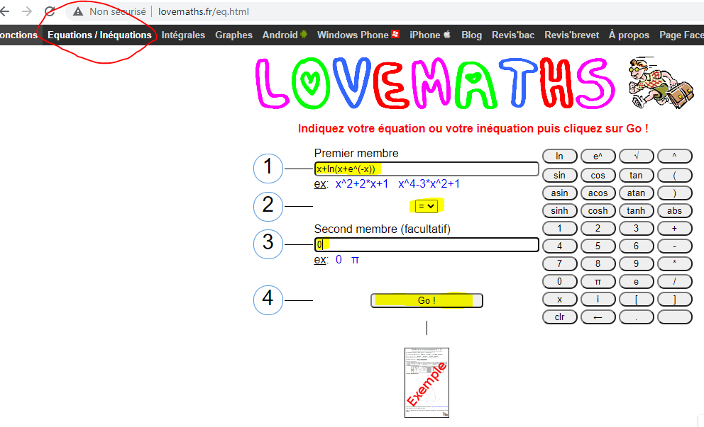

Slide 17
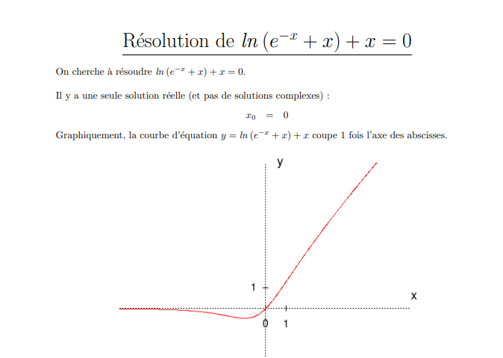

Slide 18
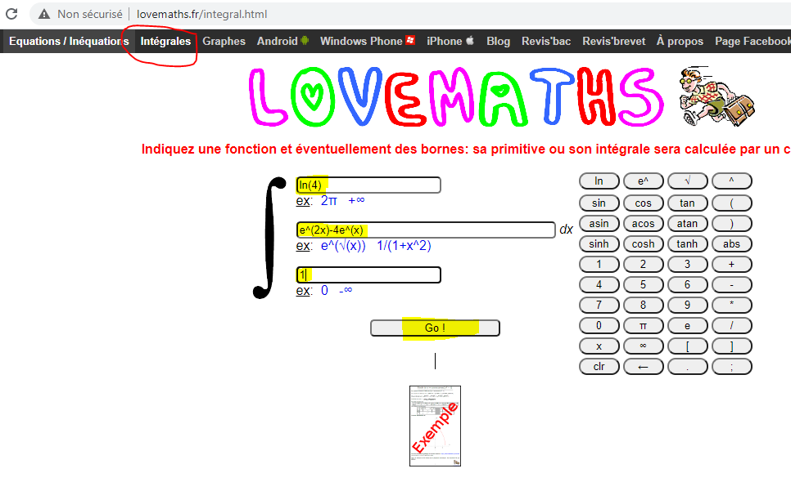

Slide 19
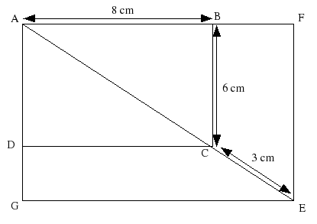
Lecture des figures
19

Slide 20
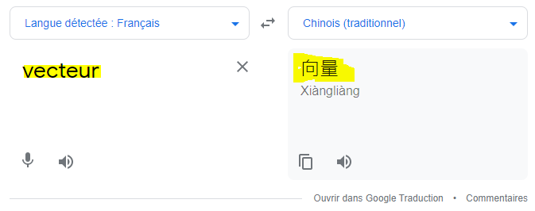
Chercher autrement!
20

Slide 21
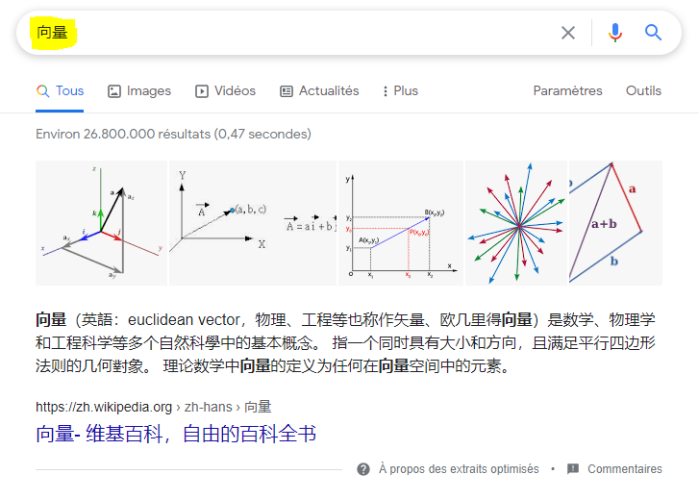
Chercher autrement!
21

Slide 22
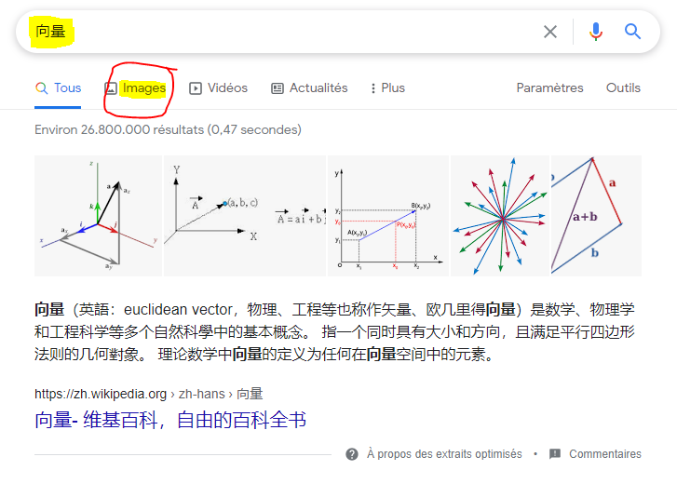
Chercher autrement!
22

Slide 23
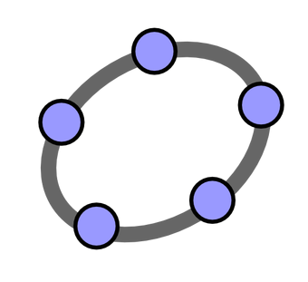
Utilisation de GeoGebra
23

Slide 24
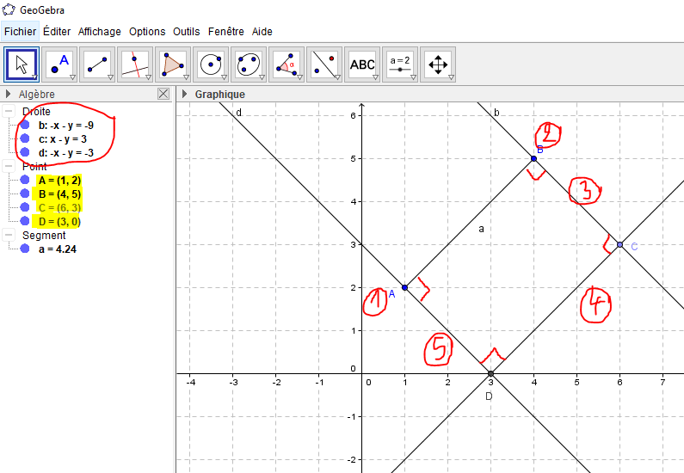

Slide 25
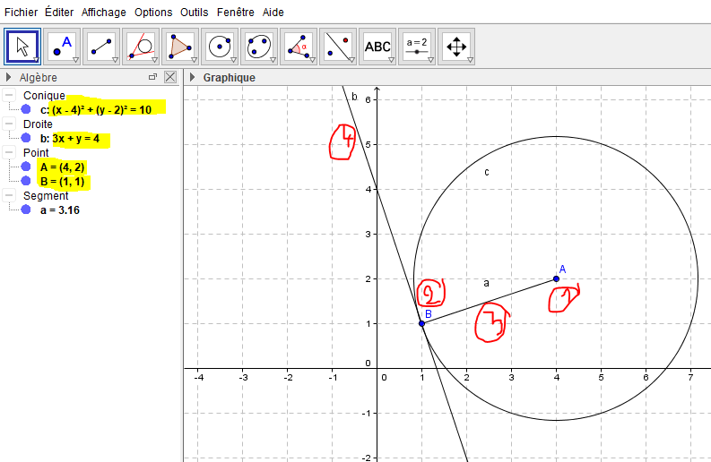

Slide 26
Idées
Productives (générales)
Répétitives (spécifiques)

Slide 27
Idées productives

Slide 28
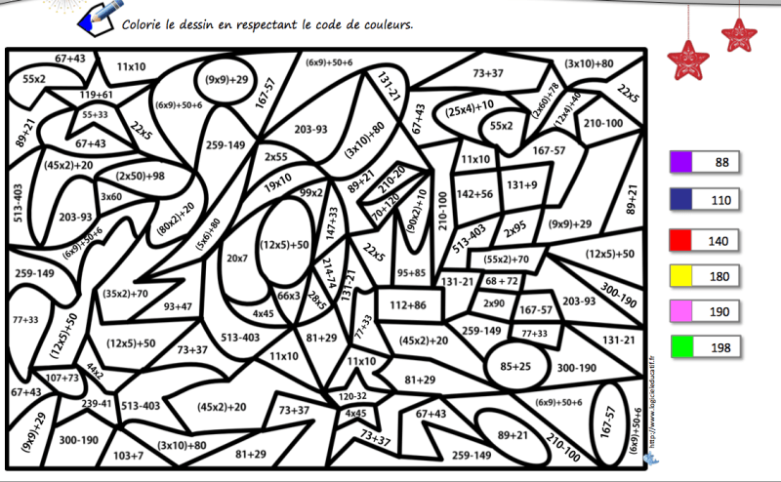
Coloriage magique

Slide 29
Coloriage magique

Slide 30
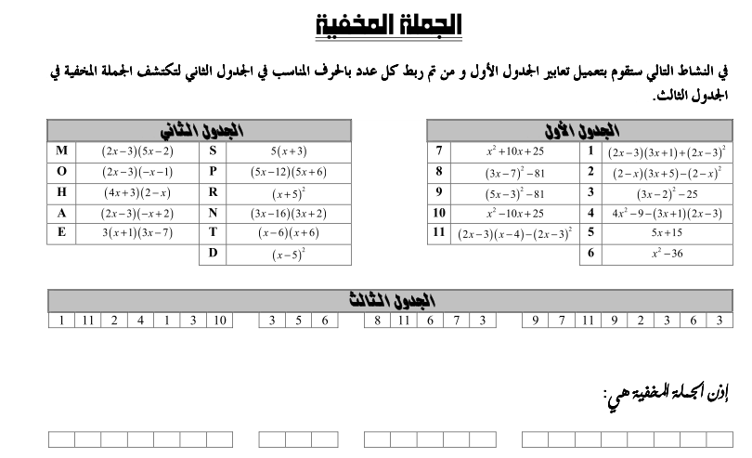
Phrase cachée

Slide 31
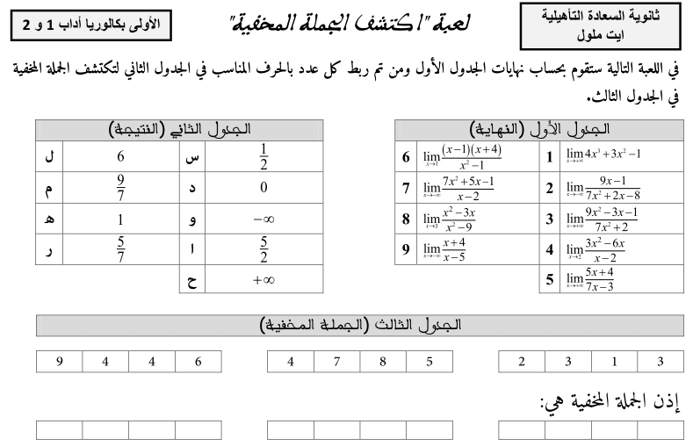
Phrase cachée

Slide 32
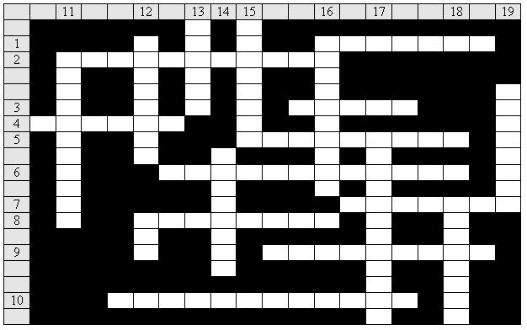
Mots croisés
1. A faire impérativement avant de chercher la solution d’un problème. 2. Couple de deux nombres permettant de repérer un point dans un repère cartésien. 3. Si elle est identique sur chaque droite graduée du repère cartésien , alors celui-ci est orthonormé. 4. Nom de la fonction f définie par f(x) = ax + b
……………….

Slide 33
A la recherche d’un trésor

Slide 34
Construire une phrase

Slide 35
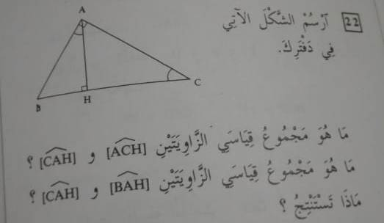
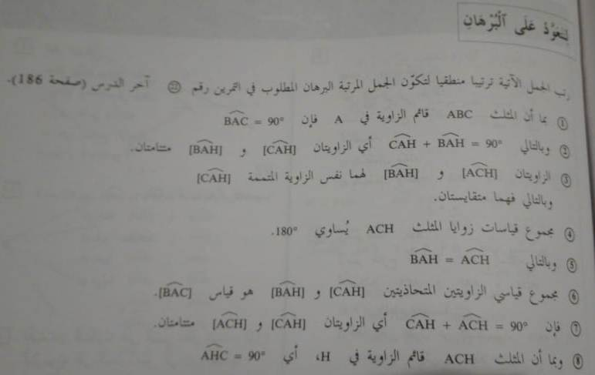
Le bon ordre !

Slide 36
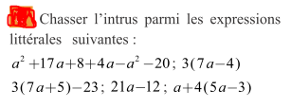
Chasser l’intrus !
Chasser l’intrus parmi les nombres
suivants: 13 ; 2 ; 29 ; 101 ; 47 ; 29
Chasser l’intrus parmi les nombres suivants:
Chasser l’intrus parmi les expressions vectorielles suivantes:

Slide 37
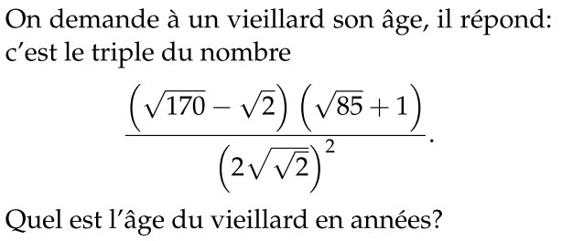
Age secret !

Slide 38
Age secret !

Slide 39
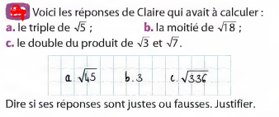
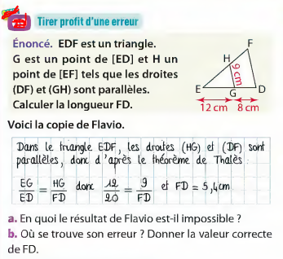
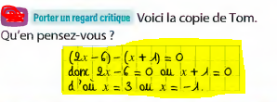
Trouver ou/et corriger l’erreur

Slide 40
Lecture d’une figure géométrique

